Slide 1
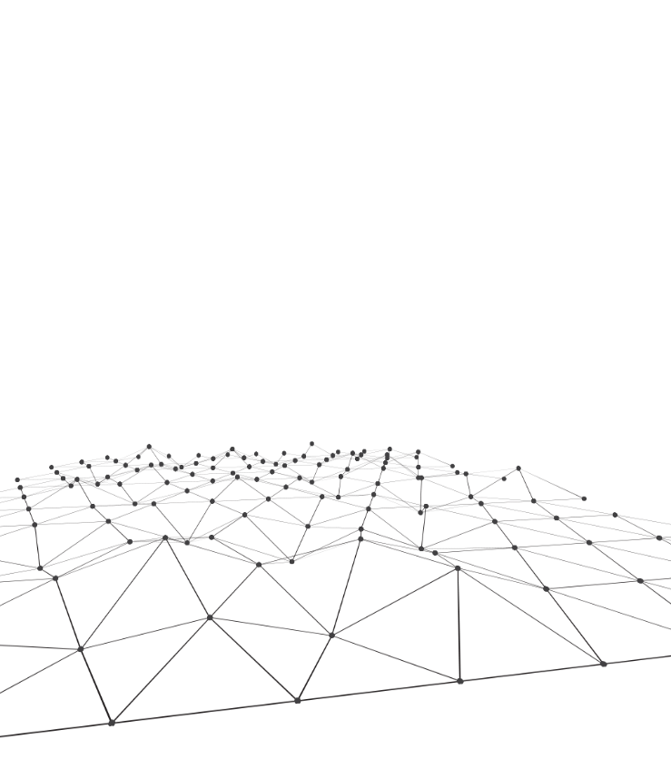
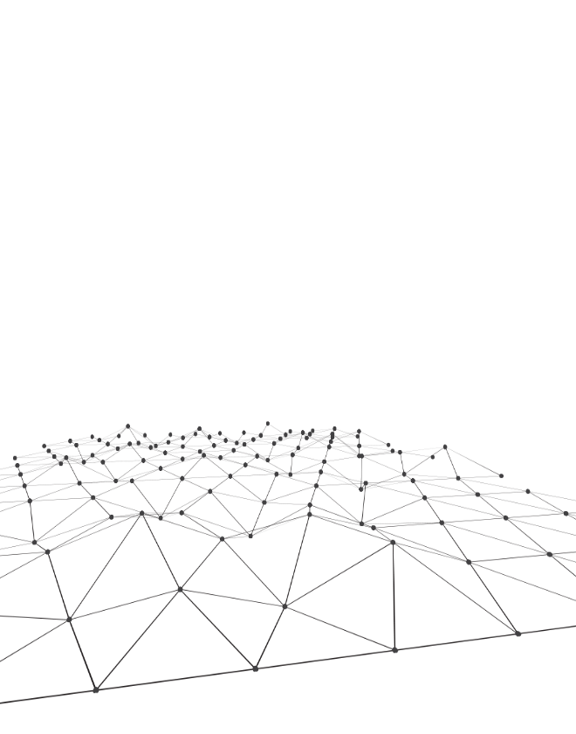
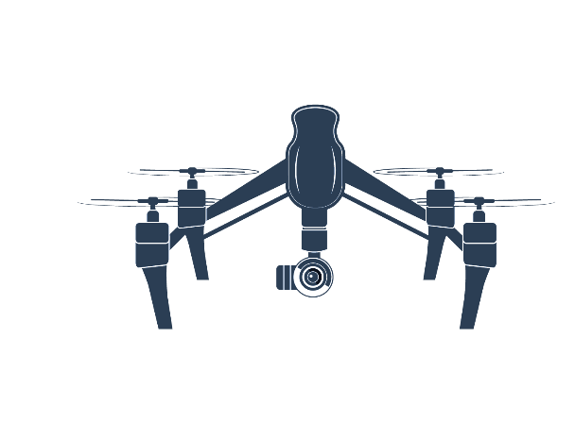
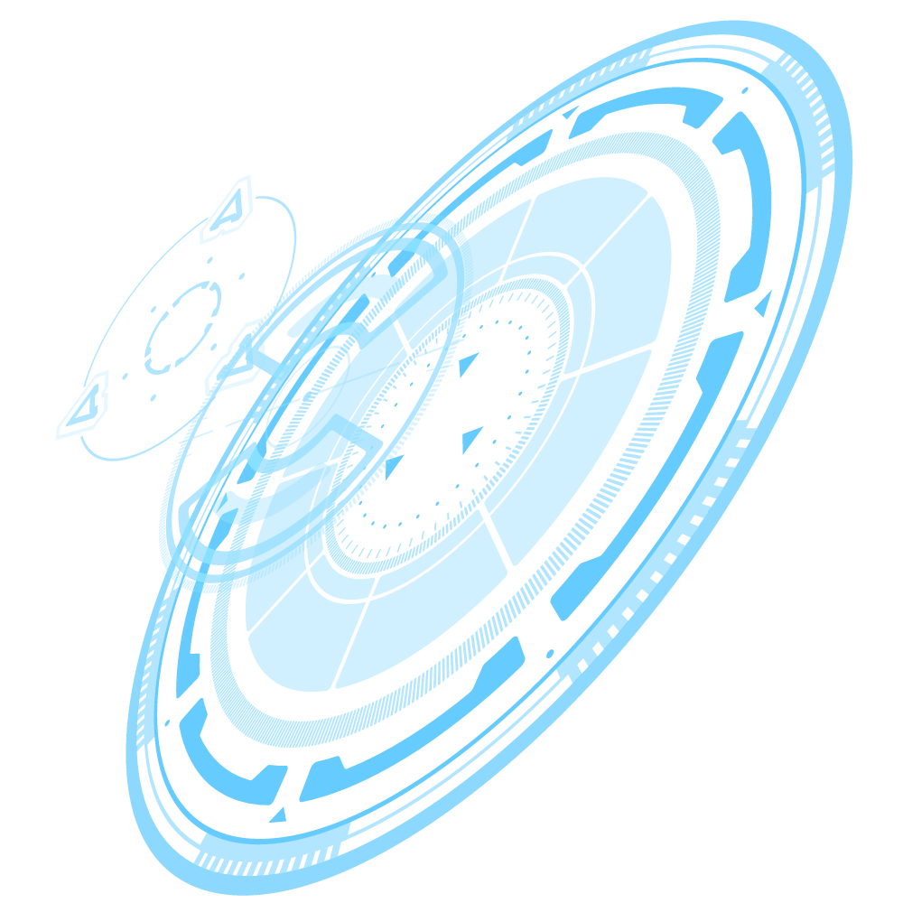
无人机编程-搬运纸杯

Slide 2
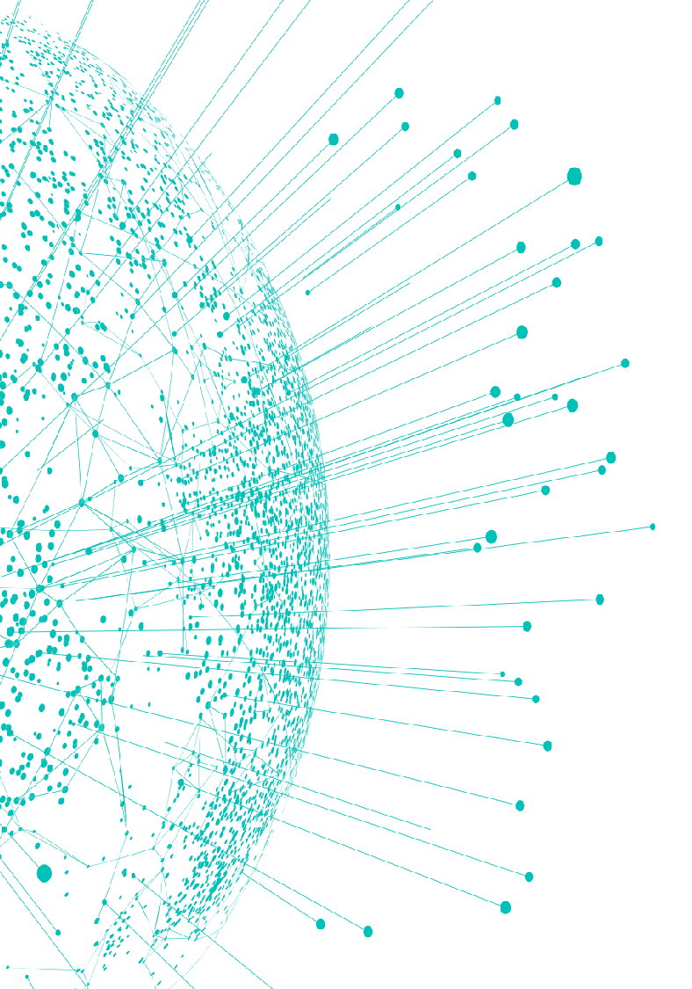
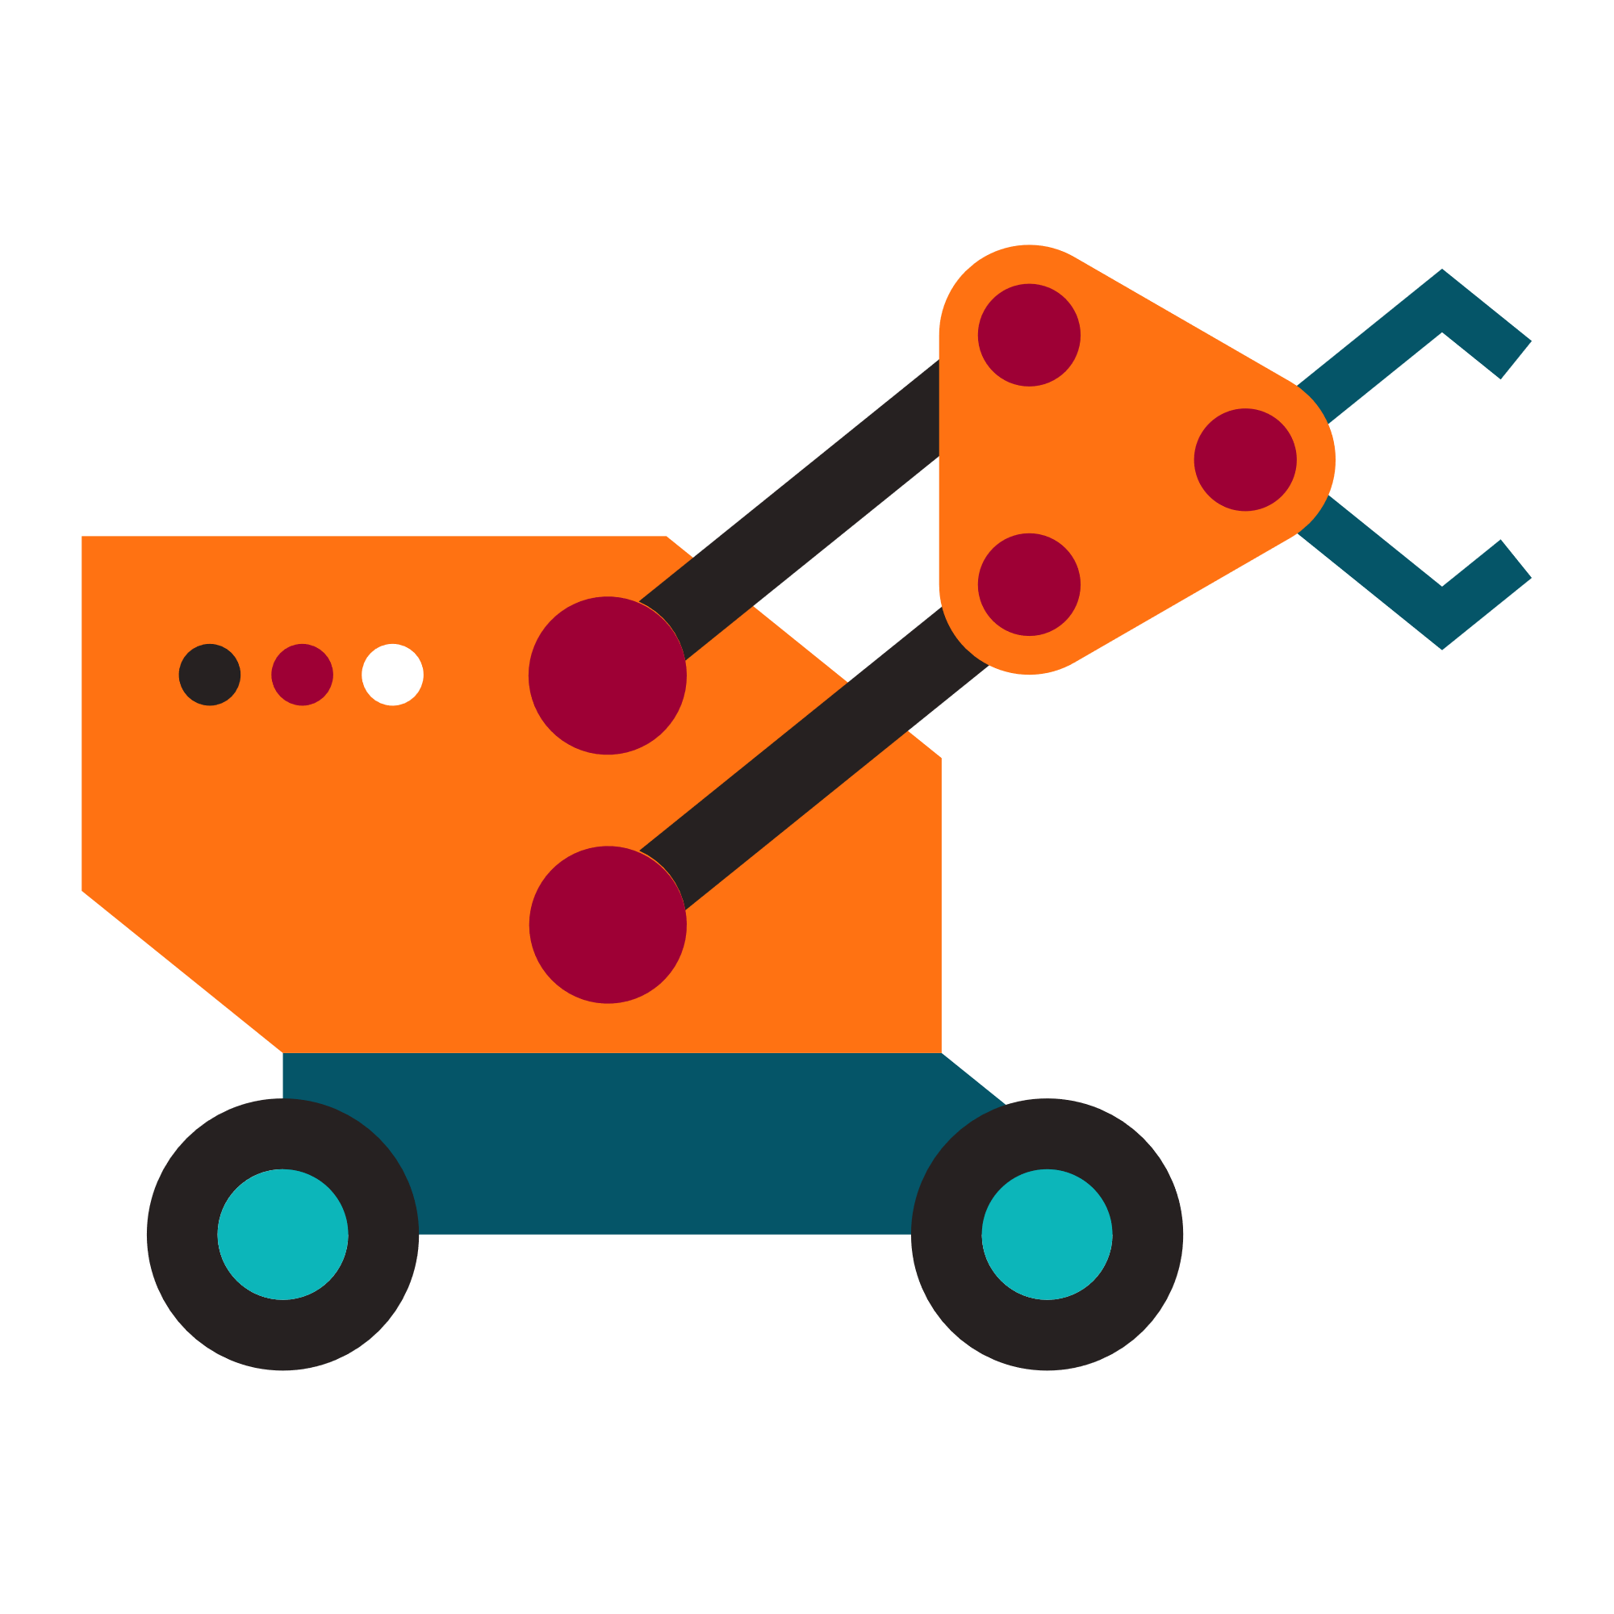
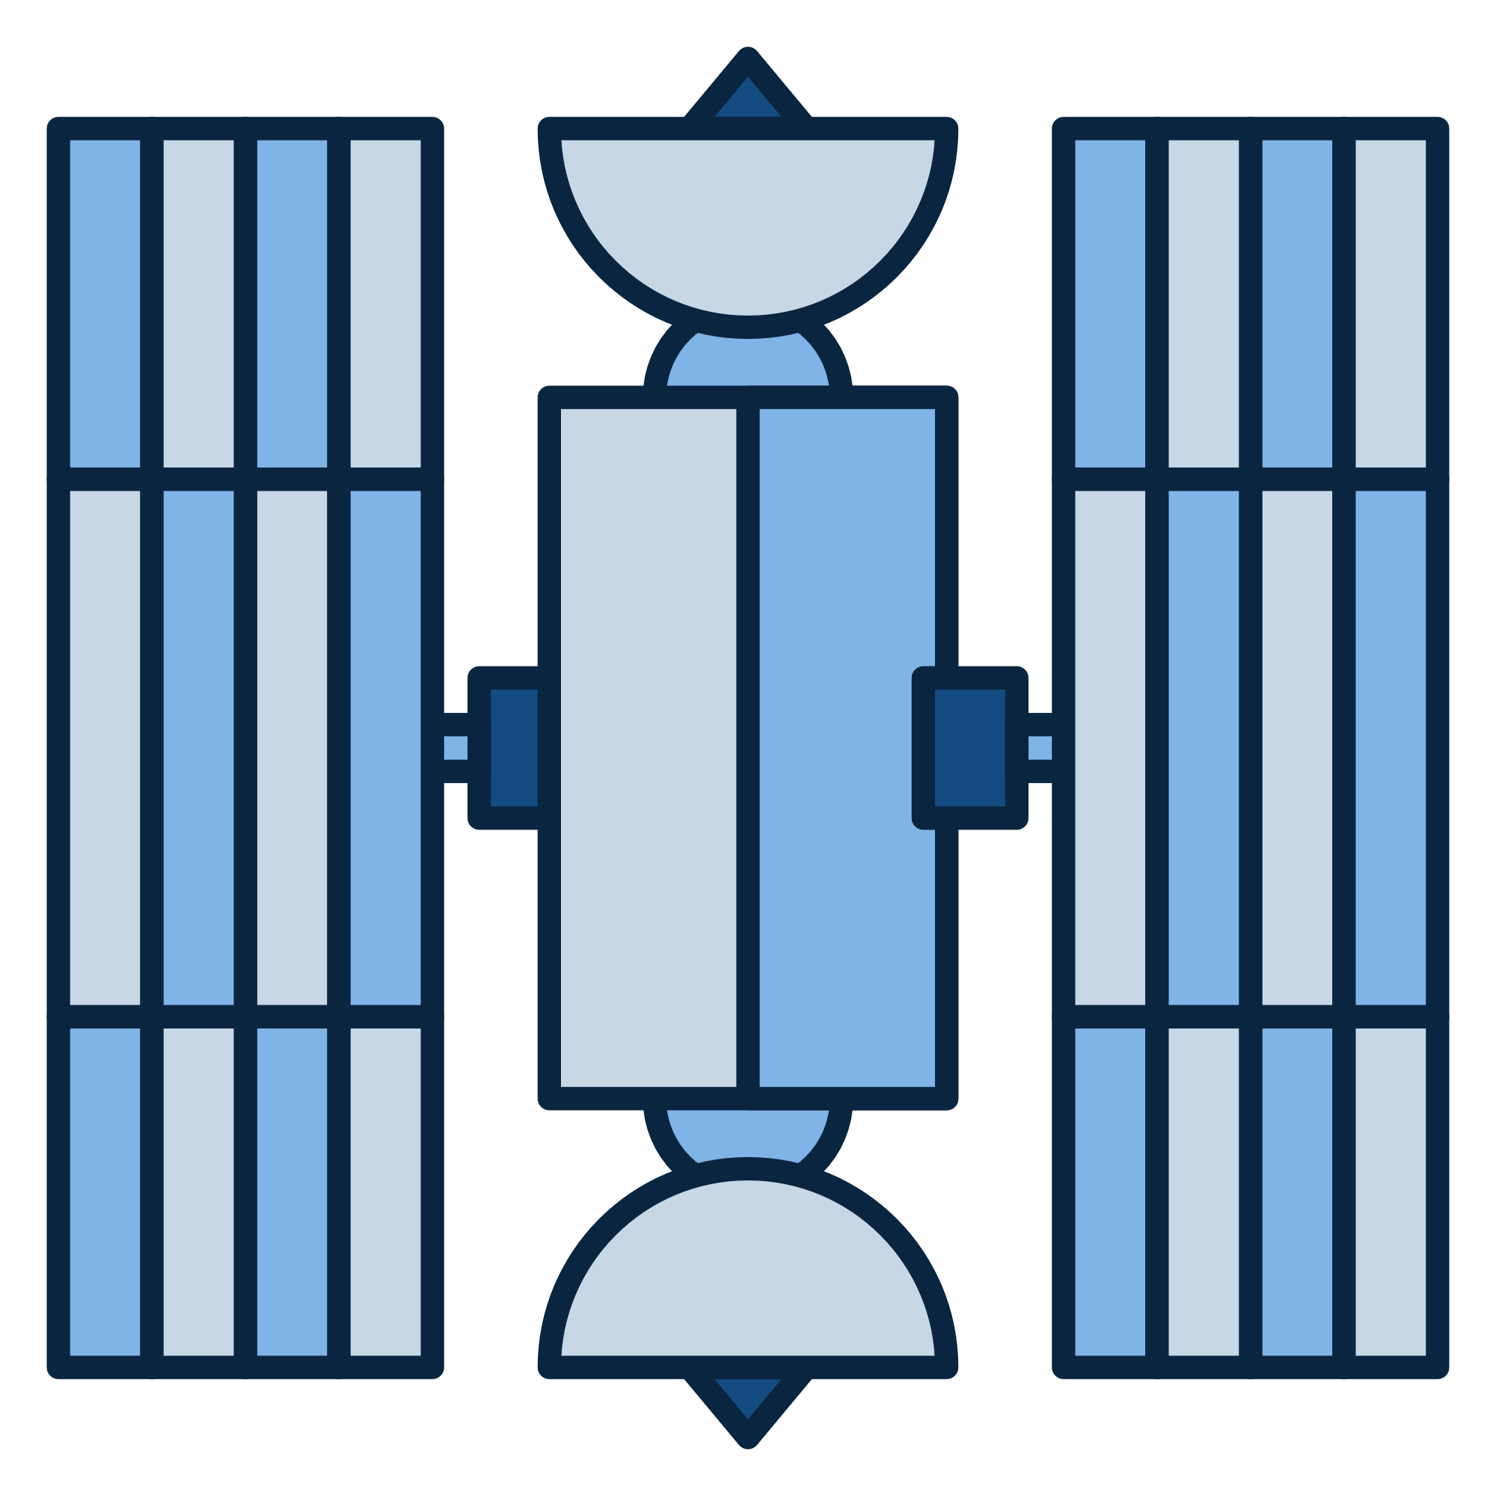
搬运纸杯规则
解读
编程
基础编程
方案优选
方案对比、自己写程序
创新拓展
交流、共创

Slide 3
一、
刀旗绕飞规则
规则解读

Slide 4
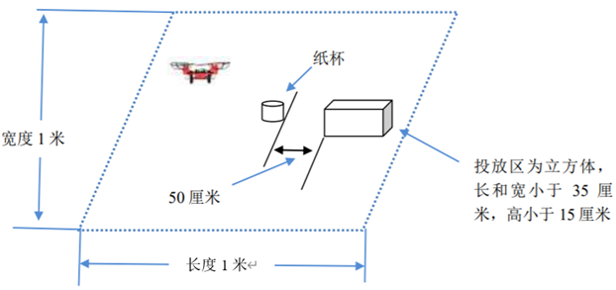
一、搬运纸杯规则
规则解读
任务解读（10分钟）
任务七 “搬动纸杯”可以利用气流或推杆、支架、夹具等各种不同的技术手段，但必须保证安全，把纸杯垂直投放到任务区的立方体上，均视为移动有效，否则视为移动无效。完成该任务得30分。
注：（1）杯口直径约7.5厘米，杯底直径约5.3厘米，高度约8.6厘米，提倡旧杯再利用。杯口向下摆放。对纸杯的重量和颜色不作要求，纸杯内外可做一定程度的标记，但不得改变纸杯外部尺寸的大小和完整性。（2）投放区为立方体，长、宽小于35厘米、高小于15厘米。
我们先对规则解读：首先要求无人机需要携带夹具或者其他工具可以搬运起纸杯，其次任务包括降落拾取或飞行拾取，要垂直箱体上方，否则视为搬运无效。
说明：本任务的考察重点有两个第一就是无人机在定位上的应用；第二对于舵机夹具的应用。

Slide 5
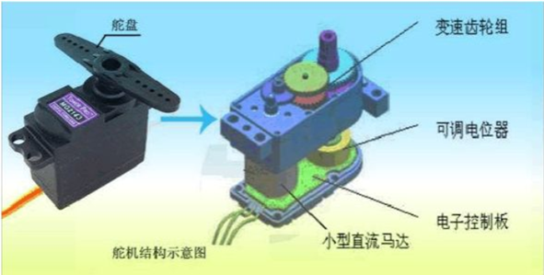
一、搬运纸杯规则
舵机简介
搬运纸杯任务需要用到舵机夹具模块，舵机主要是由外壳、电路板、驱动马达、减速器与位置检测元件所构成。其工作原理是由接收机发出讯号给舵机，经由电路板上的 IC驱动无核心马达开始转动，透过减速齿轮将动力传至摆臂，同时由位置检测器送回讯号，判断是否已经到达定位。

Slide 6
二、物料准备
物料表
在完成任务之前我们要先想想一下，都需要准备什么物料、任务分几个步骤、有几种解决方案、最优的方案是什么、引申到生活中有哪些近似的情景。接下来我们就从这几方面展开。
物料名称 | 数量 | 备注
编程无人机 | 1架 | 开源
纸杯 | 1个 | 生活中常用
XXXX | XX | XXXX
遥控手柄 | 1个 | 匹配无人机
电脑 | 1台 | 用笔记本最好
数据线 | 1条 | 匹配无人机和手柄
XXXX | XXXX | XXXX
其他 | 若干 | 临时用的物料
舵机夹具 | 1个

Slide 7
在考虑物料这个环节时，可以用到思维导图的形式去联想。主体是无人机和它相关的物料逐个串起来就可以了。
三、物料准备
思维导图
笔记本电脑1台
数据线1条
编程无人机
卷尺1把
其他临时物料

Slide 8
二、
编程
基础编程、自定义模块

Slide 9
二、编程
观察-思考过程
任务分几个步骤？
1.定义好无人机的起飞模式。
2.确定编程无人机的飞行速度和高度。
3.运用舵机夹具的相关语句夹取纸杯。
4.在投放到投放区投放纸杯。
小结： 这几个步骤是编程需要的逻辑思路，需要了解舵机夹具是在程序哪个步骤中应用，在投放区采用那种方式投放？

Slide 10
二、编程
方案一
本册书主要以小翼编程飞行机器人为例，首先定义飞行模式，再定义起飞的速度和高度，知道舵机夹具语句用法。
先搭建场地如图1：将现场同学分成三组，分工任务如下：
第一组负责画出场地图范围，并用电工胶带标识出来 | 第二组负责制作投放区立方体模型，可以采用废旧纸箱 | 第三组负责安装舵机夹具，改造飞机高度和纸杯
场地面不能选择镜面地板砖，要有一定纹理最好。先用尺子在地面上量出整个的任务区并用电工胶带标识整个任务区，纸杯和投放区的距离作出标记， | 投放区立方体的尺寸为长、宽小于35厘米、高小于15厘米。可以用废旧纸箱 | 舵机的安装需要学生们会用螺丝刀，知道接到飞控板的哪个接口；纸杯需要稍作加工，整体太轻了需要加装配重，原则上不能超过10克。

Slide 11
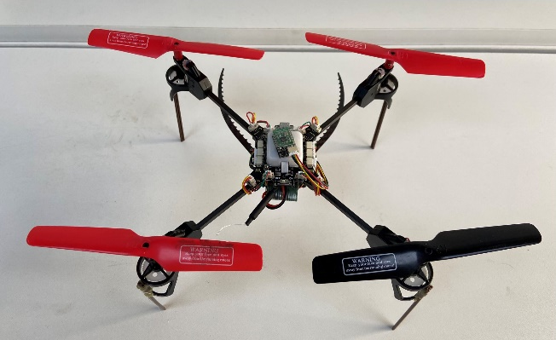
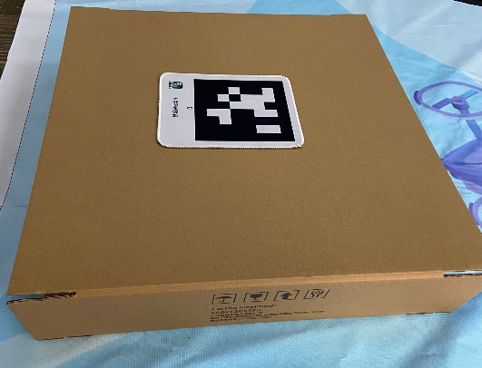
二、编程
方案一程序
如图：无人机的改造结果
无人机改造图片 （这个是一种解决方法，将飞机的四个腿加高，在实际应用过程中，这个方案夹取杯子的几率不高，在这里只是提供一种思路） | 纸箱制作图片

Slide 12
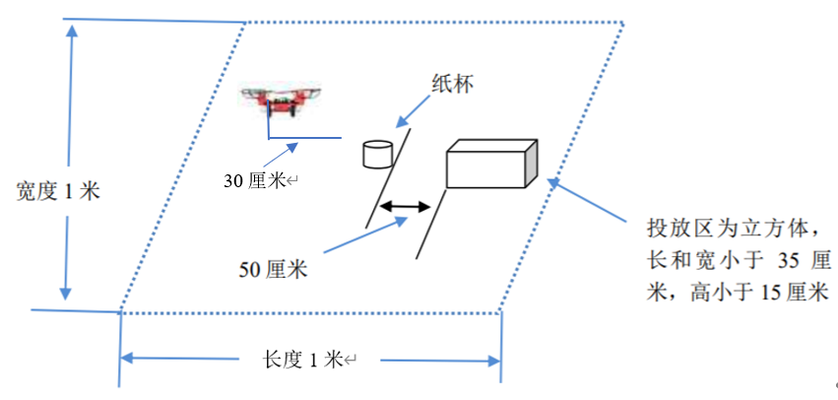
二、编程
解决方案
图纸解析：
纸杯和立方体之间的距离为50厘米，做好标签摆放位置，这个图纸没有过的限制，只需要纸杯与立方体的距离够就可以。对于纸杯的放置方式没有约束。

Slide 13
二、编程
方案一实际场地图
实际场地图：
本次采用的方式是让矿区水瓶支撑纸杯悬空，由无人机悬空夹取的方式。投放的方式也是用矿泉水瓶接住的方式，目的是无人机在飞行较低的时会对地有一个气流的反推力会把纸杯直接吹走，所以采用这个方案。

Slide 14
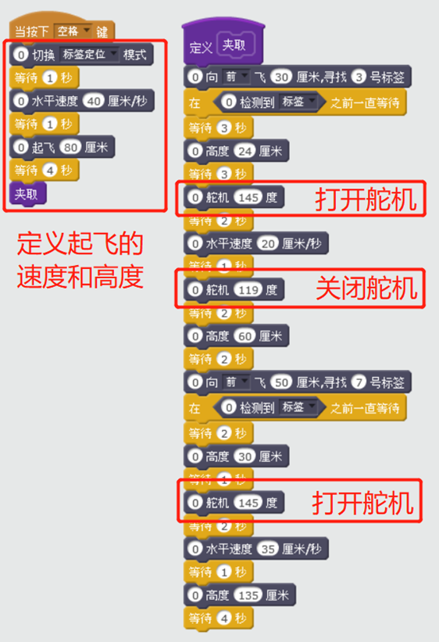
二、编程
方案一程序
方案一程序图：

Slide 15
二、编程
方案一程序分析
从这个程序我们可以看到在夹取纸杯和和投放纸杯区分别放置定位标签和矿泉水瓶，在这个方案里有一个新的的语句就是舵机的打开和关闭，如图一所示；就是舵机关闭的角度。如图二所示舵机打开的角度。怎么实现的呢？当我们拿到一架带有舵机的无人机后，先用一个语句实验一下这个舵机的开和关的角度分别是多少，如图三所示:当实验完成后把数据填到对于的语句里。
总结：我们在完成这个任务的时候发现一个问题，就是每次夹取的成功率不高，飞机在找到定位标签后，在调整高度的受到空气反推力的影响，总会有一些偏差导致夹取不成功。那么怎么解决这个问题呢？

Slide 16
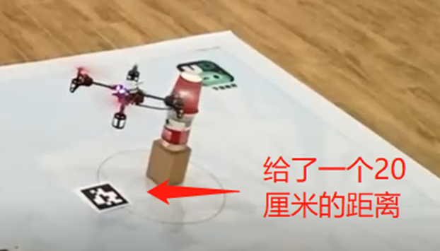
二、编程
方案二图片方案
方案2：
调整定位标签的摆放，不直接放在水瓶的下面，而是在距离它20厘米的地方摆放，如下图所示：

Slide 17
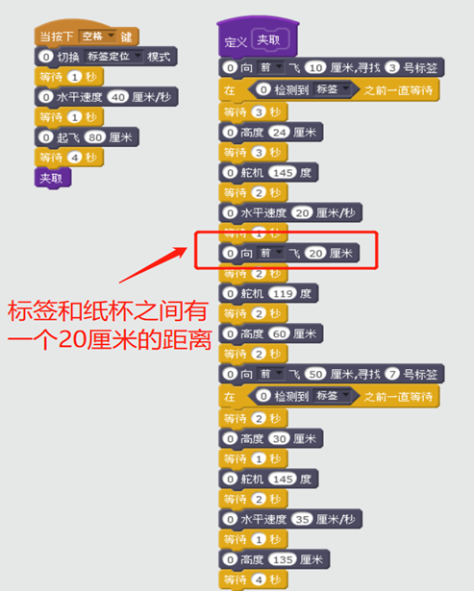
二、编程
方案二程序
方案2程序主体设计如下图：
从这个程序中我们发现，只是把标签往前移动了20厘米，让无人机先降落高度到24厘米，在向前发现成功率很高。所以在平时训练中，当遇到问题时，要多想办法去解决，只是思路稍微改变一下问题就解决了。

Slide 18
比较一下这两个方案？还有没有其他更好的方案？同学们可以把自己的想法填写到下面图表内。
三、方案优选
对于自己认为好的方案评价和书写自己的方案

Slide 19
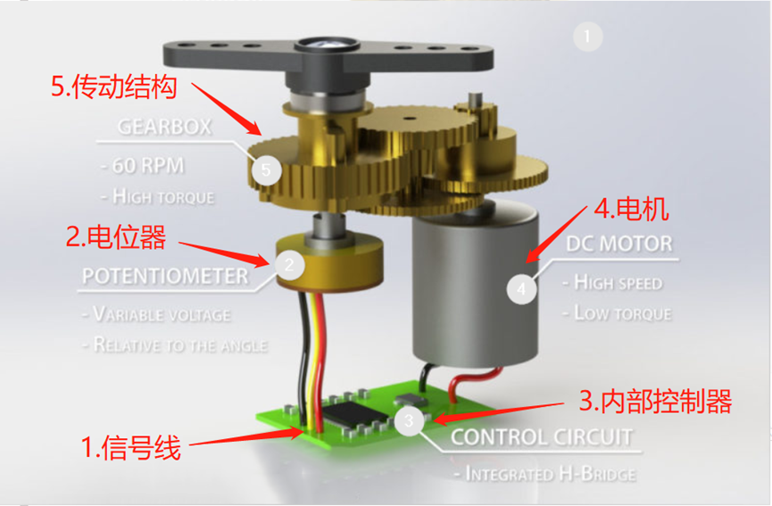
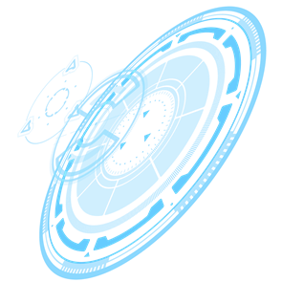
三-1、硬件知识
硬件知识——舵机
舵机是一种位置（角度）伺服的驱动器，适用于那些需要角度不断变化并可以保持的控制系统。在高档遥控玩具，如飞机、潜艇模型，遥控机器人中已经得到了普遍应用。
舵机也叫也叫 RC 伺服器，通常用于机器人项目，也可以在遥控汽车，飞机等航模中找到它们。类似舵机这样的伺服系统通常由小型电动机，电位计，嵌入式控制系统和变速箱组成。电机输出轴的位置由内部电位计不断采样测量，并与微控制器（例如STM32,Arduino）设置的目标位置进行比较，根据相应的偏差，控制设备会调整电机输出轴的实际位置，使其与目标位置匹配。这样就形成了闭环控制系统。

Slide 20
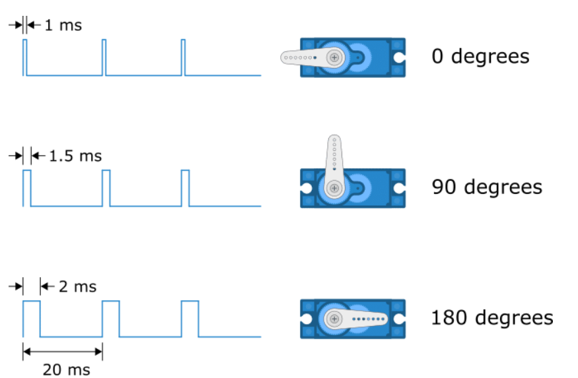
三-1、硬件知识
舵机—角度
不同类型和品牌的伺服电机之间最大位置和最小位置的角度可能会不同。许多伺服器仅旋转约170度（或什至仅90度），但宽度为1.5 ms的伺服脉冲通常会将伺服设置为中间位置（通常是指定全范围的一半）；
3.下面举个例子：
（1）.当我们向舵机发送脉冲宽度为1.5毫秒（ms）的信号时，舵机的输出轴将移至中间位置（90度）；
（2）脉冲宽度为1ms时，舵机的输出轴将移至最小的位置（0度）；
（3）脉冲宽度为2ms时，舵机的输出轴将移至最大的位置（180度）；

Slide 21
三-1、硬件知识
舵机连接
硬件连接
舵机的硬件布线比较简单，我们只需要三条线：电源线，信号线，地线；
如果单个舵机的电流比较小，例如SG90这种舵机，在空闲的时候大约只消耗10mA的电流，在旋转的时候需要消耗100-250mA，因此，一般控制系统如果具备这样的输出能力，可以直接进行驱动；
如果舵机所需电流较大，则需要额外增加驱动电路，将数字控制端和功率端隔离开；或者需要同时驱动多个舵机，可以使用PCA9685对多路PWM进行驱动；

Slide 22
四、创新拓展
联系实际解决问题
课程拓展：
这堂课学习了利用舵机做成夹具，我们可以再想想舵机还可做成其他的什么工具，如机械手柄、仿生动物等
同学们可以自己动手改造一下飞机携带的工具，用新的方法去完成搬运任务。

Slide 23
谢 谢

